Slide 1
Федеральное агентство по образованию Федеральное государственное образовательное учреждение среднего профессионального образования «Магаданский политехнический техникум» Открытый урок по дисциплине «Математика и информатика»
Тема: «Табличный процессор Microsoft Excel»

Slide 2
Тип урока: урок обобщения и систематизации.
Вид урока: комбинированный урок.
Форма урока: игра с элементами соревнования.
Цель: обобщить и систематизировать знания, умения и навыки работы в Microsoft Excel.

Slide 3
Задачи:
Обучающие:
обобщить и систематизировать знания по теме «Табличный процессор Excel»;
проконтролировать уровень знаний, умений, навыков по теме «Табличный процессор Excel».
Развивающие:
формировать общеучебные навыки;
развивать навыки коммуникативности, ролевого взаимодействия;
развивать навыки мыслительной деятельности при планировании, анализе, синтезе, структурировании, самоанализе, рефлексии;
развивать навыки групповой работы.
Воспитательные:
воспитывать культуру учебного труда;
воспитывать чувство организованности, ответственности, сосредоточенности;
воспитывать ответственное отношение к учебе, к приобретению профессиональных знаний, умений и навыков.

Slide 4
Структура урока.
1. Организационный момент (цель, задачи, мотивация).
2. Актуализация.
- Назовите основное назначение табличного процессора Microsoft Excel?
- Назовите второе название табличный процессор Microsoft Excel?
- Перечислите области деятельности, в которых применяют табличный процессор Microsoft Excel?
3. Обобщение и систематизация.
3.1. Игра с элементами соревнования «Табличный процессор Microsoft Excel».
ТУР 1. Решение кроссворда «Табличный процессор Microsoft Excel» (приложение 1).
ТУР 2. Мини – игра «Капитан-команда» (приложение 2, 3).
ТУР 3. Эстафета «Кто быстрей» (приложение 4).
ТУР 4. Информатическое домино «Функции Microsoft Excel» (приложение 5).
ТУР 5. Задание в группах по карточкам «Торт» (приложение 6).
ТУР 6. Сканворд «Найди лишнее слово» (приложение 7).
ТУР 7. Индивидуальный тест по карточкам (приложение 8).
3.2. Подведение этапов игры экспертами (приложение 9).
4. Рефлексия:
- задание по карточкам «Заверши фразу» (приложение 10).
5. Подведение итогов занятия.
6. Домашнее задание.

Slide 5
Игра с элементами соревнования «Табличный процессор Microsoft Excel».

Slide 6
ТУР 1. Решение кроссворда «Табличный процессор Microsoft Excel» (приложение 1).
Норма оценки. В кроссворде 17 слов- терминов, каждое слово оценивается в 10 очков, т.е. максимальная сумма, которую может заработать команда, решив кроссворд, составляет 170 очков.

Slide 7
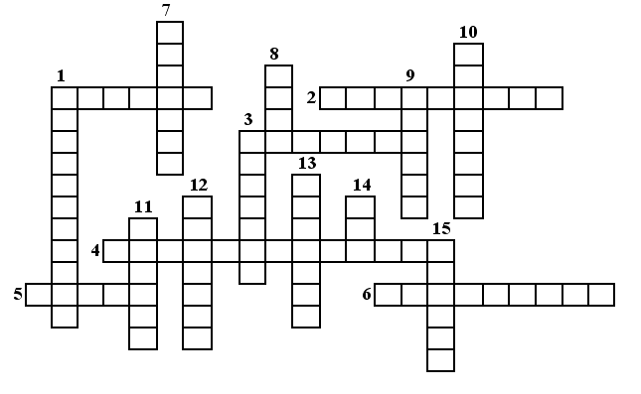

Slide 8
Ответы на кроссворд

Slide 9
ТУР 2. Мини – игра «Капитан-команда».
Норма оценки. За каждое верное отгадывание слова команда получает 10 очков. Капитаны выбирают категории. Каждый раздел содержит по четыре термина, т. е. команда может увеличить очки максимум на 40.

Slide 10
Категории
Этих окон негасимый свет.
Раз, два, три, четыре, пять – я иду считать.
Цветик – семицветик.
Буквы разные писать.

Slide 11
ТУР 3. Эстафета «Кто быстрей» (приложение 4)
Норма оценки. Максимальное количество очков, которое может заработать команда – 80.

Slide 12
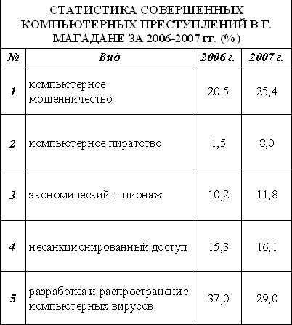
Таблица
Задание для 1-го игрока:
набор текста.
Задание для 2-го игрока: форматирование таблицы.
Задание для 3-го игрока:
вставка функций.
Задание для 4-го игрока:
построение диаграммы.

Slide 13
ТУР 4. Информатическое домино «Функции Microsoft Excel» (приложение 5)
Норма оценки. За каждый правильный ответ (карточку) команда зарабатывает 10 очков. Максимальная сумма – 110 баллов.

Slide 14
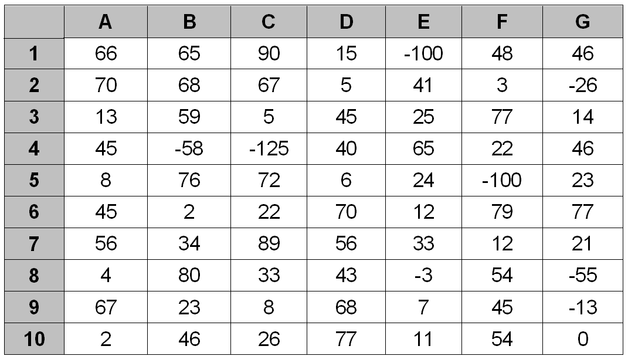

Slide 15
ТУР 5. Задание в группах по карточкам «Торт» (приложение 6)
Норма оценки: за правильно подсчитанную стоимость торта команда получает 50 очков.

Slide 16
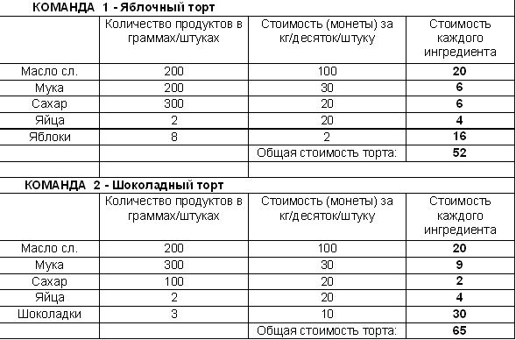
Ответы на задание «Торт»

Slide 17
ТУР 6. Сканворд «Найди лишнее слово» (приложение 7)
Указания. В сканворде командам нужно найти зашифрованные слова – термины по теме «Табличный процессор Excel» (возможно использование одной буквы в словах). Из букв, не использованных в названиях терминов, надо составить название еще одного термина.
Норма оценки. Команды зачитывают слова, которые они нашли в сканворде и называют лишнее слово. Объясняют, почему это слово является лишним. В сканворде 12 слов – терминов, каждое слово оценивается в 10 очков, т.е. максимальное количество очков - 120.

Slide 18
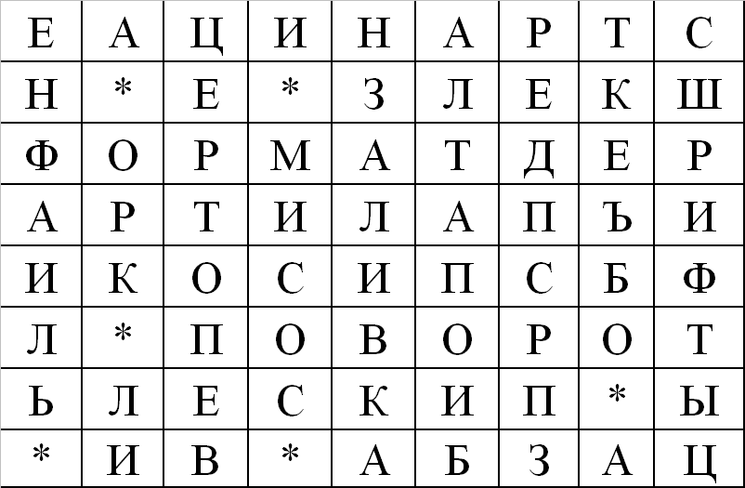

Slide 19
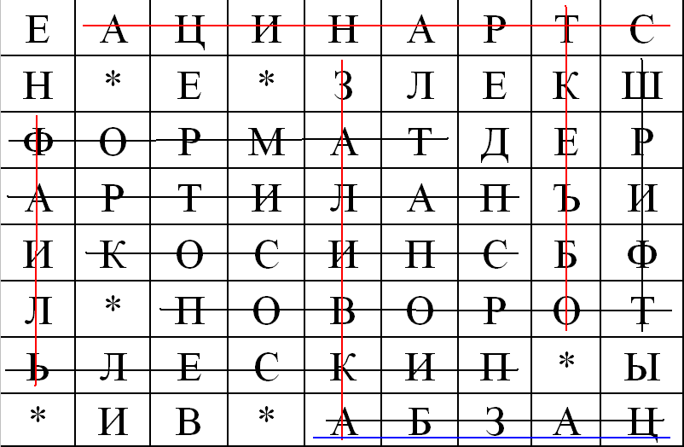
Ответы на сканворд

Slide 20
ТУР 7. Индивидуальный тест по карточкам (приложение 8)
Норма оценки. Один правильный ответ – 10 очков. Максимальное количество очков, заработанное одним игроком – 100.

Slide 21
Ответы к тесту
Вариант 1. Вариант 2.
б; 1. в;
в; 2. в;
а; 3. б;
г; 4. б;
а; 5. в;
в; 6. в;
а; 7. б;
в; 8. б;
а; 9. б;
а. 10. а.
Вариант 3. Вариант 4.
в; 1. б;
в; 2. в;
в; 3. а;
б; 4. в;
г; 5. б;
б; 6. в;
а; 7. в;
а; 8. в;
б; 9. г;
б. 10. б.

Slide 22
ЖУРНАЛ УЧЕТА
 |  | Команда 1 | Команда 2
Тур 1. Решение кроссворда
Тур 2. Мини - игра "Капитан - команда"
Дополнительные вопросы к кроссворду
Сумма:
Тур 3. Эстафета "Кто быстрей"
Тур 4. Информатическое домино "Функции Microsoft Excel".
Сумма:
Тур 5. Задание в группах по карточкам "Торт".
Тур 6. Сканворд "Найди лишнее слово".
Тур 7. Индивидуальный тест по карточкам.
ИТОГО:

Slide 23
МОЛОДЦЫ!!!

Slide 24
Рефлексия: задание по карточкам «Заверши фразу» (приложение10)
Вопросы:
Сегодня я узнал …
Было интересно …
Вызвало затруднения …
Теперь я могу…
Я научился…

Slide 25
Домашнее задание
Повторить основные понятия табличного процессора Microsoft Excel.
Ответить письменно на вопросы:
что такое таблица;
из чего состоит таблица;
как вы понимаете понятие «база данных»;
приведите примеры баз данных у вас дома, в техникуме.

Slide 26
СПАСИБО ЗА ИГРУ!!!

